Slide 1
Digital-Реклама

Slide 2
Вендинговые аппараты в метро
На сегодняшний день вендинговые аппараты имеют широкую сеть распространения, в том числе и в метро и являются очень популярными среди пассажиров. Люди действительно ими пользуются, так как это просто и удобно.
Digital-экран является очень доступным и ярким способом размещения рекламной информации
1. Анимационный ролик
2. Статичная картинка

Slide 3
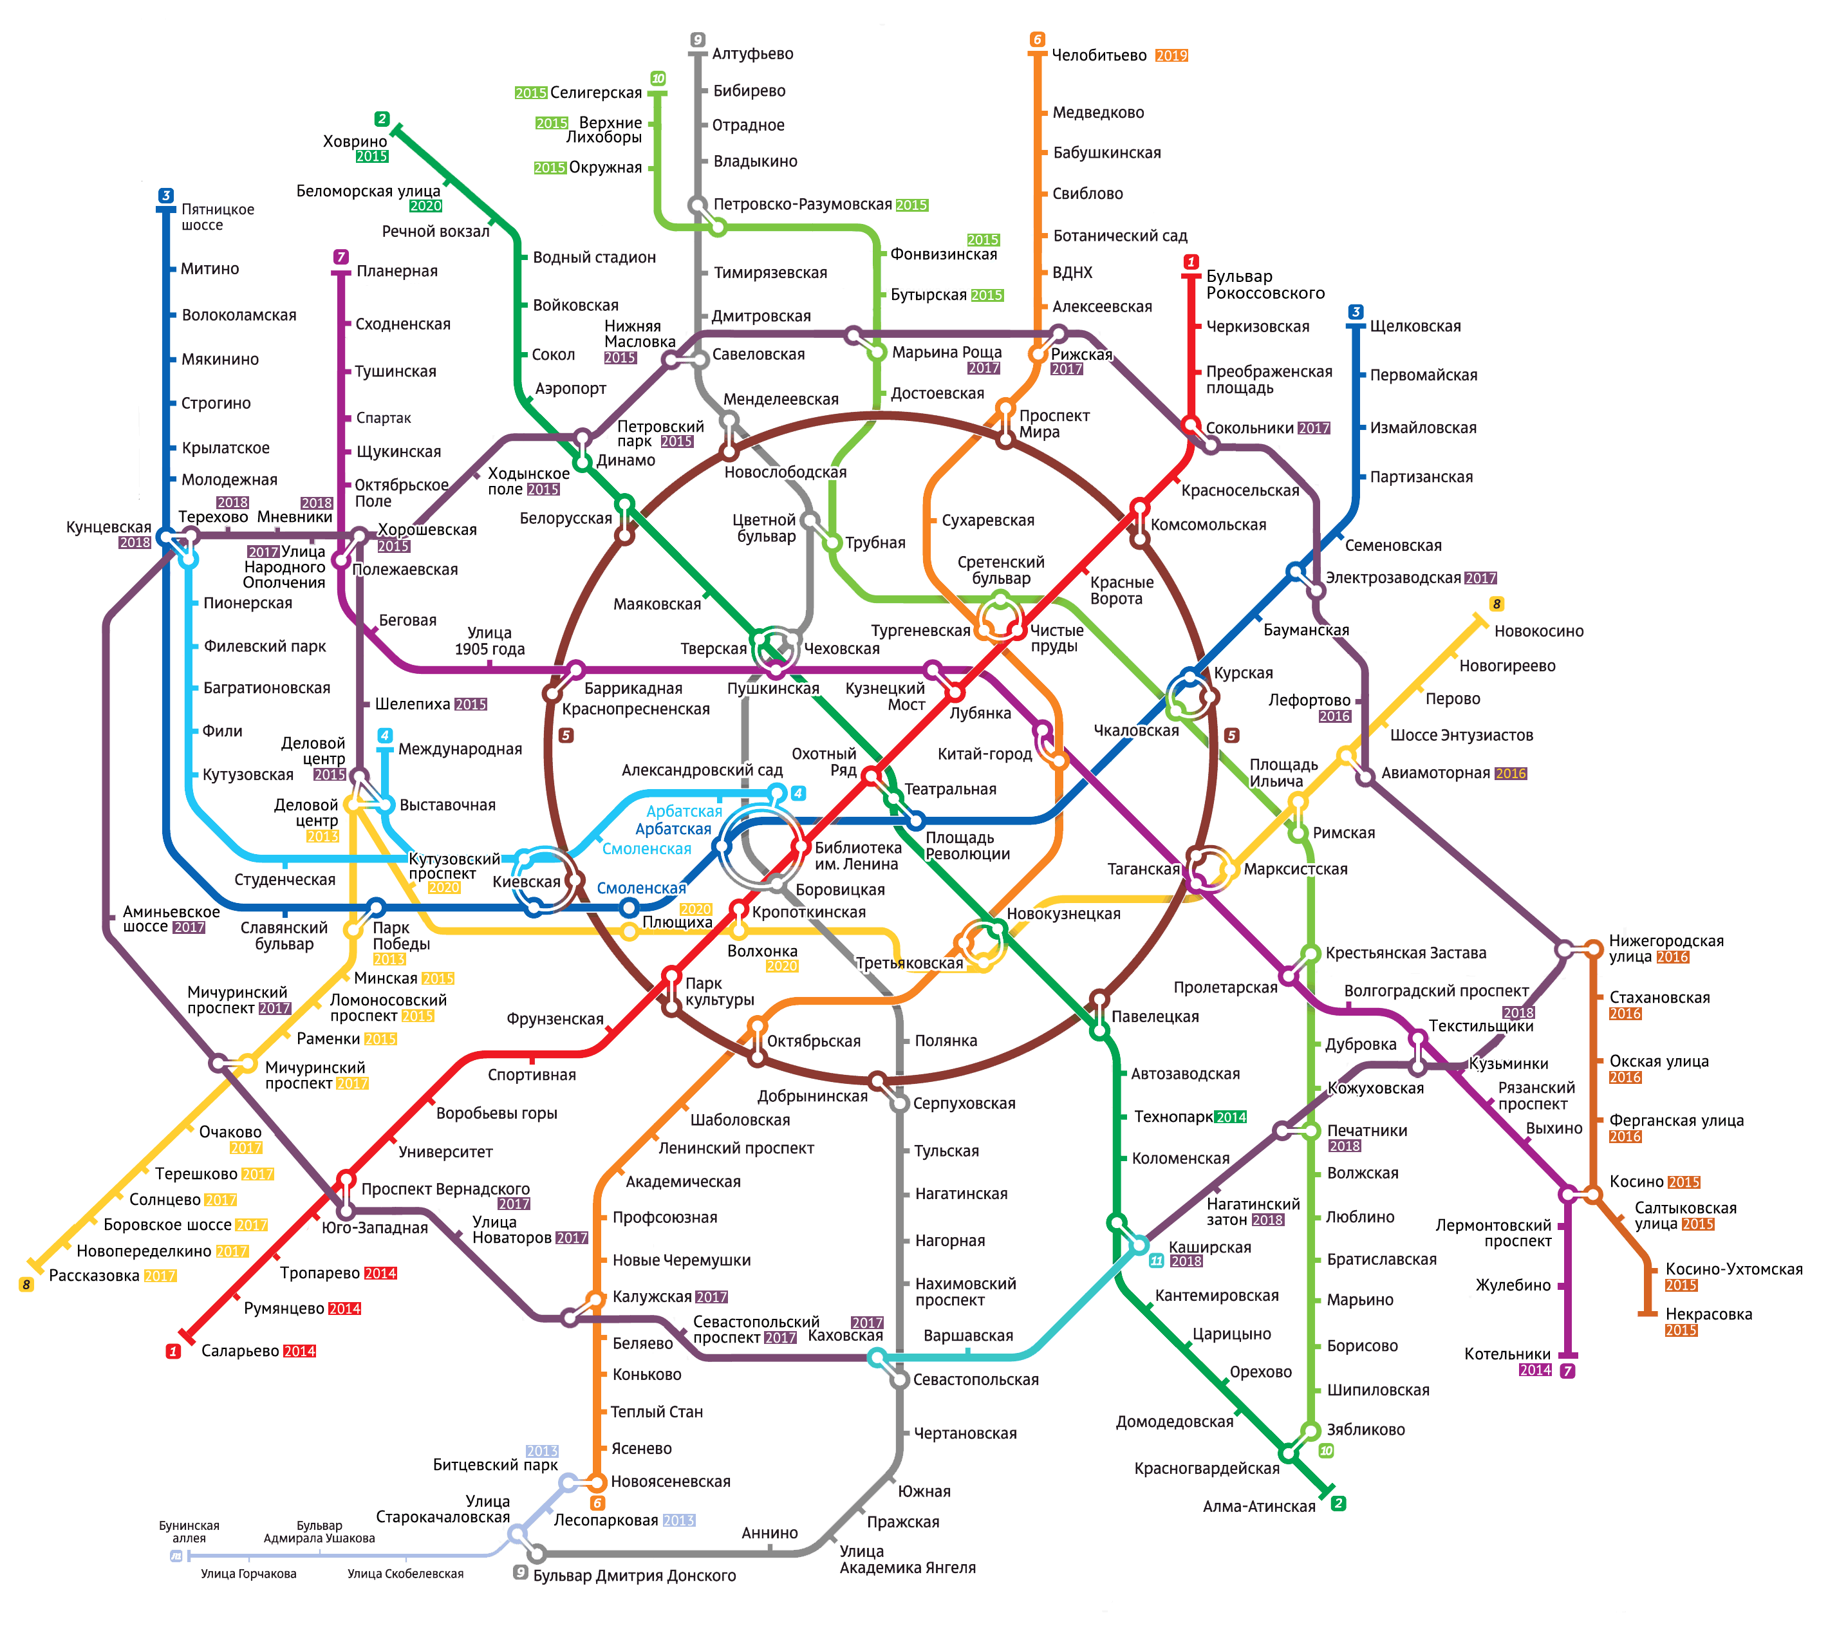
Местоположение digital-экранов
Общее кол-во
53шт

Slide 4
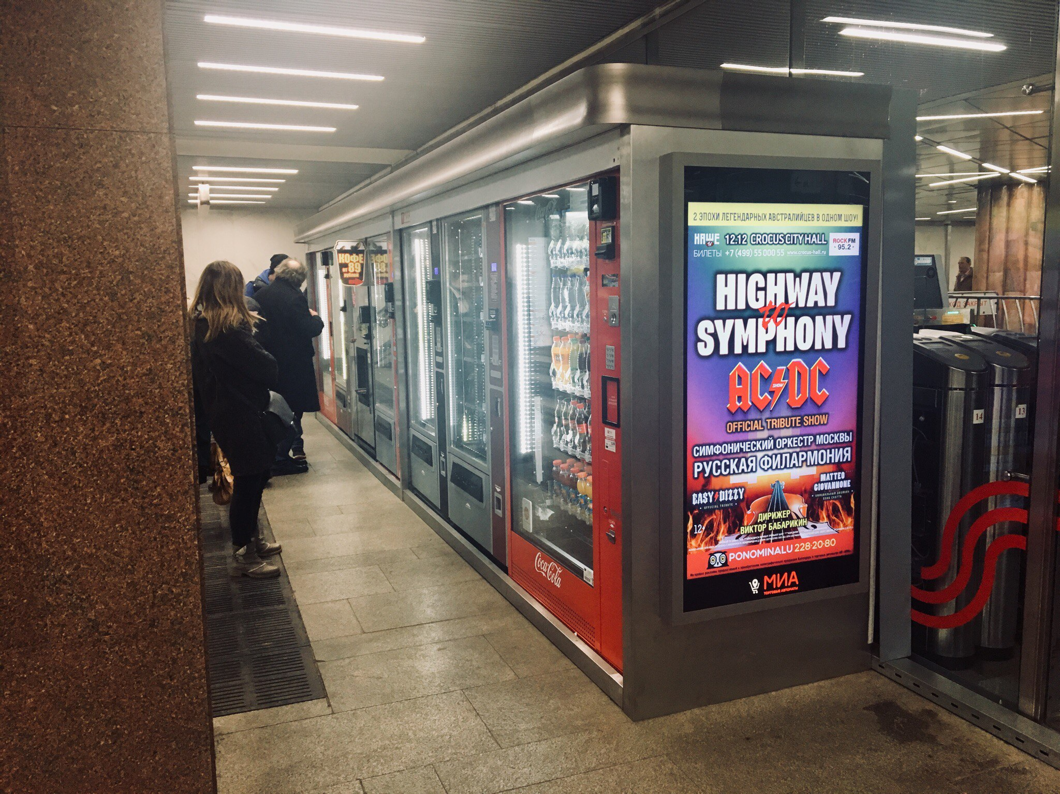
Формат экрана 0.8х1.5м

Slide 5
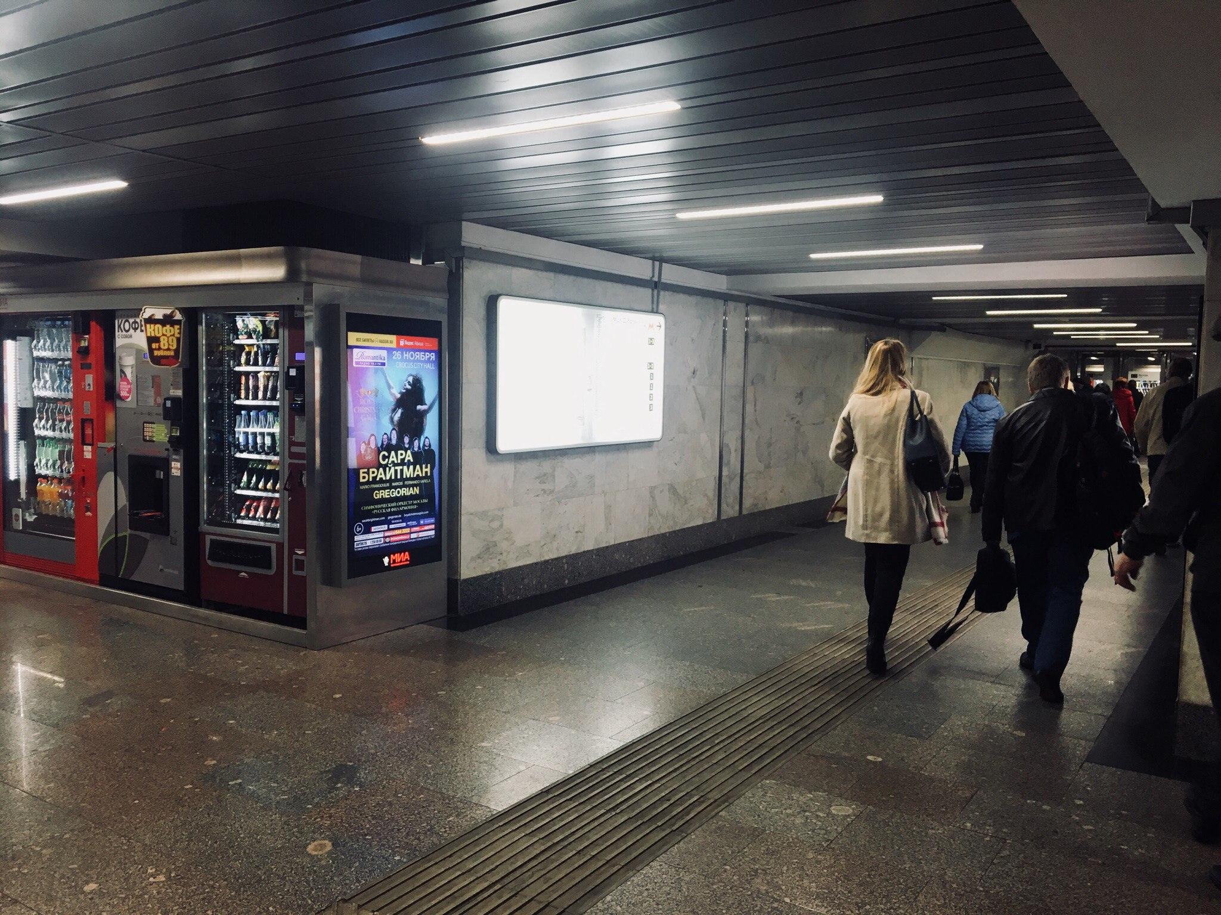
Продолжительность рекламного блока
4 минуты

Slide 6
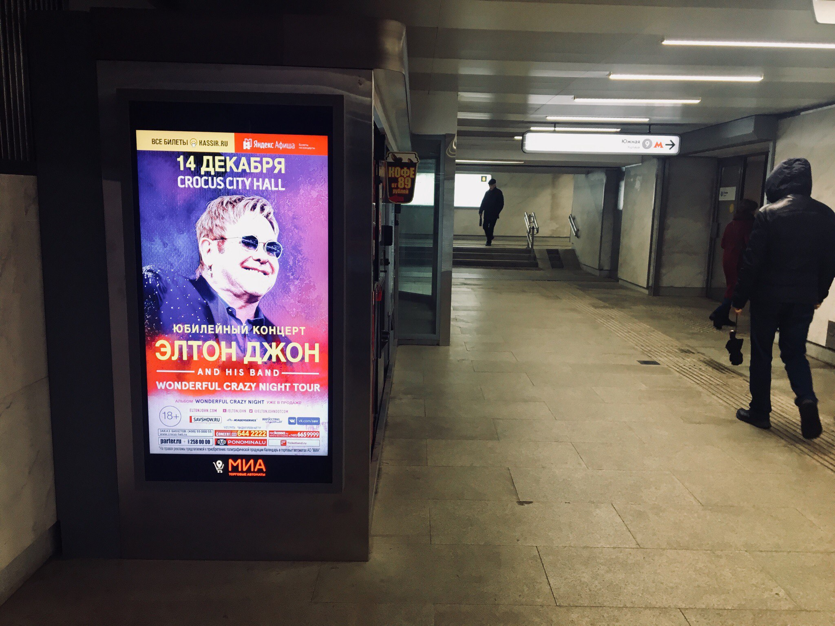
Возможность размещения рекламы до 40 секунд!

Slide 7
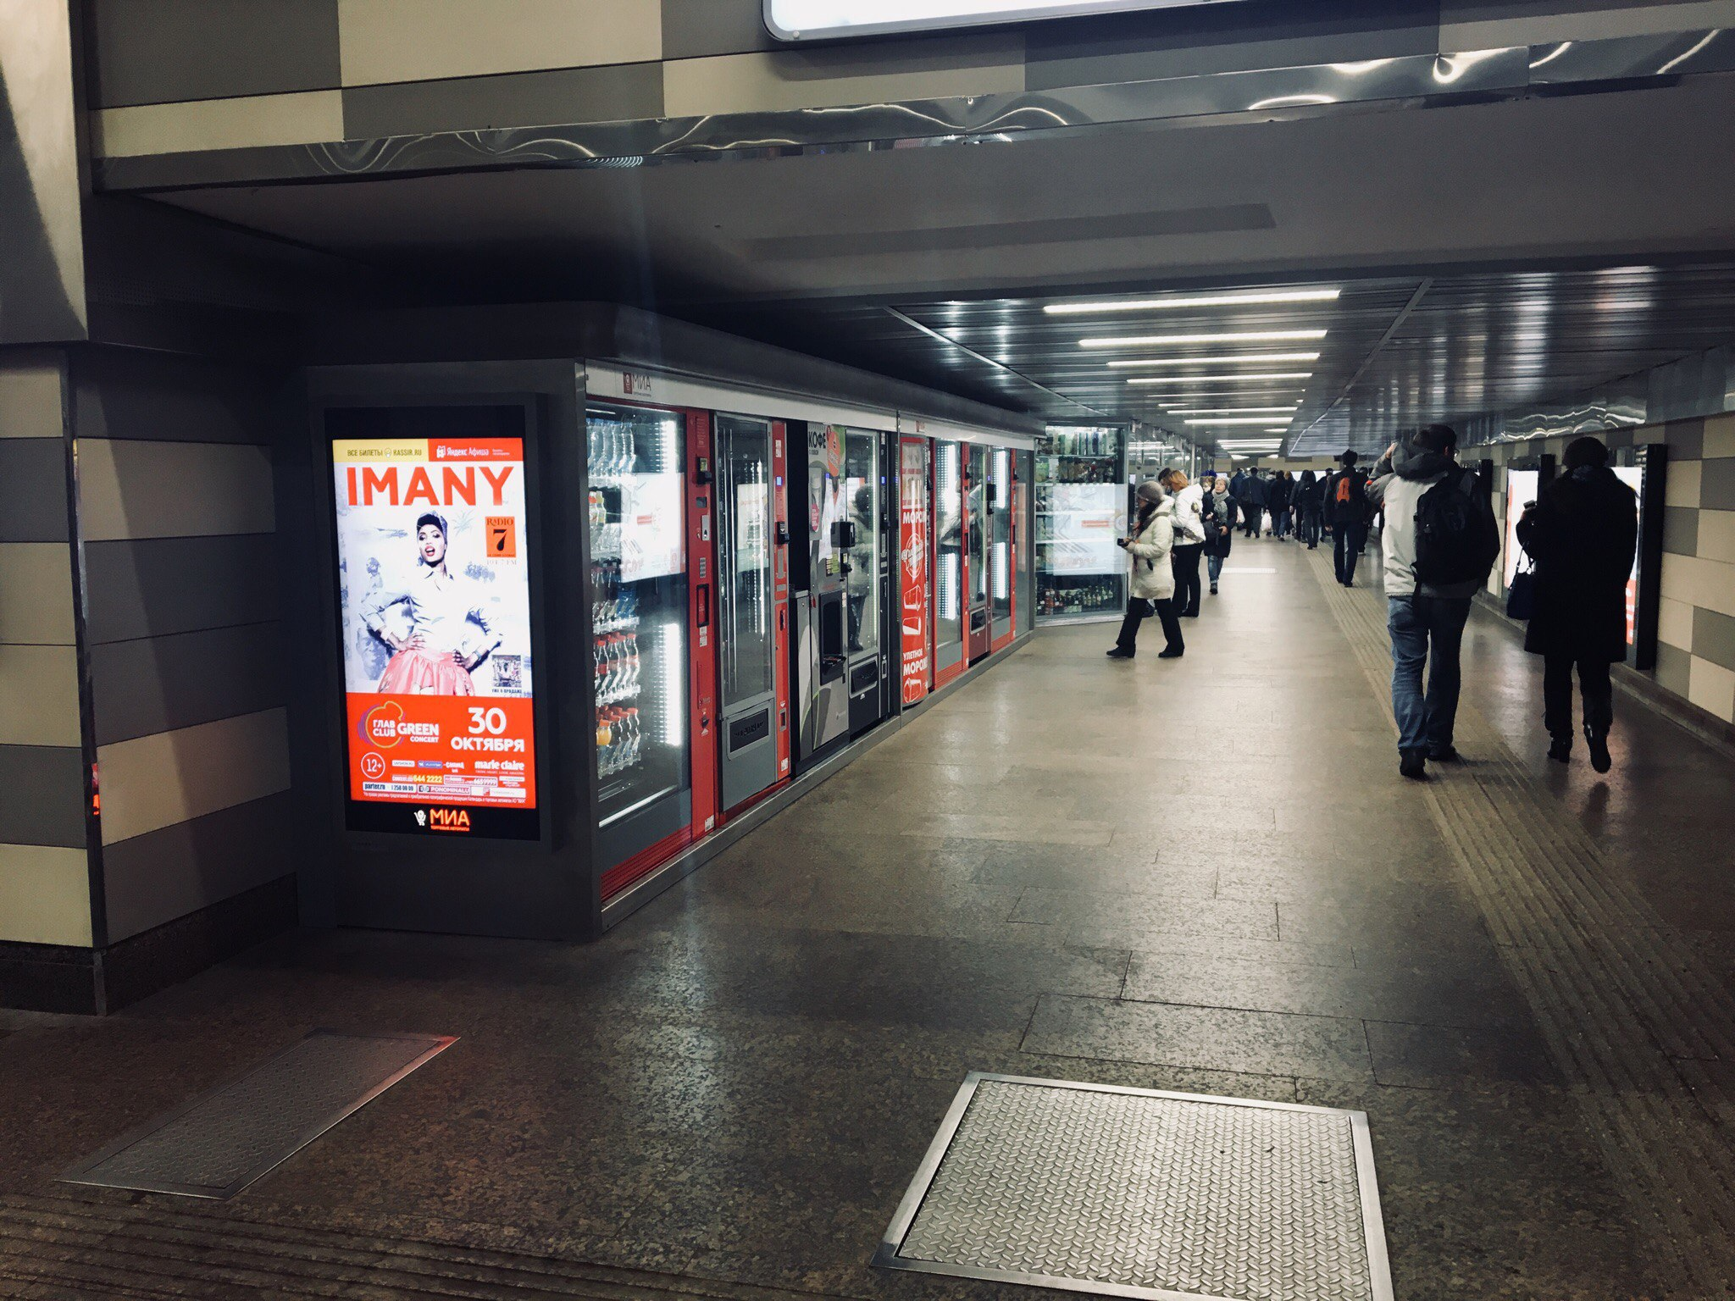
Проходимость от 8 млн
в месяц

Slide 8
Прайс в месяц
 | 5 сек | 10 сек | 15 сек | 20 сек | 25 сек | 30 сек | 35 сек | 40 сек
50 шт | 100 т.₽ | 180 т.₽ | 270 т.₽ | 360 т. ₽ | 450 т. ₽ | 480 т. ₽ | 560 т. ₽ | 640 т. ₽

Slide 9
Время
Количество показов в час | 15
Количество показов в сутки | 360
Кол-во времени в час
5сек | 10 сек | 15 сек | 20 сек | 25 сек | 30 сек | 35 сек | 40 сек
1м 15с | 2м 30с | 3м 45с | 5мин | 6м 15с | 7м30с | 8м45с | 10мин
Кол-во времени в сутки
5сек | 10 сек | 15 сек | 20 сек | 25 сек | 30 сек | 35 сек | 40 сек
30 мин | 60 мин | 90 мин | 120 мин | 150 мин | 180 мин | 210 мин | 240 мин
Кол-во времени в месяц
5 сек | 10 сек | 15 сек | 20 сек | 25 сек | 30 сек | 35 сек | 40 сек
15 часов | 30 часов | 45 часов | 60 часов | 75 часов | 90 часов | 105 часов | 120 часов

Slide 10
Спасибо за внимание!
8-925-506-07-02

